Slide 1
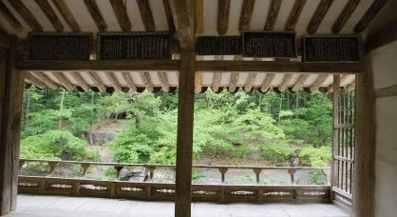
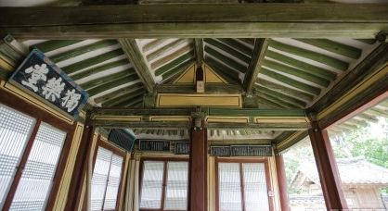
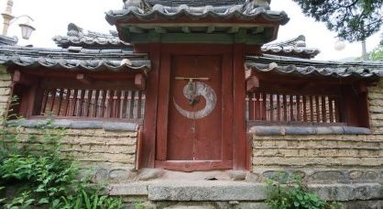
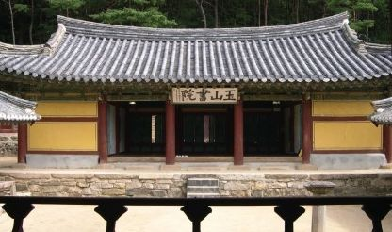
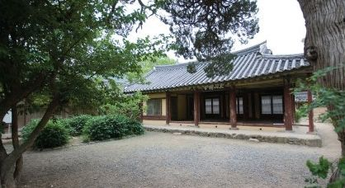
책 이름: 철학으로 읽는 옛집
저 자: 함성호
1302031 원종민
독락당
나는 독락하는 사람이다.
[獨樂堂]
독락당은 즐거움을 독차지하면 큰 재앙을 불러들일 수 있지만 사람들과 즐거움을 누리면 참다운 즐거움을 누릴 수 있다는 뜻에서 지은 이름이다.

